Slide 1
«Правильное питание – залог здоровья»

Slide 2
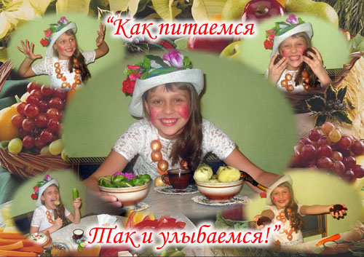

Slide 3
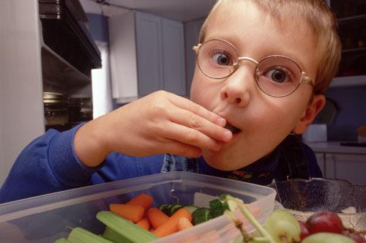
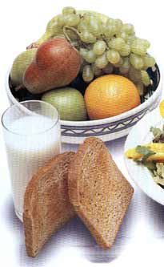
Тест "Как вы питаетесь?"
1. Как часто в течение дня вы питаетесь?
а) три раза;
б) два раза;
в) один раз.
2. Вы завтракаете:
а) каждое утро;
б) один-два раза в неделю;
в) очень редко, почти никогда.
3. Из чего состоит ваш завтрак?
а) из овсяной каши и какого-нибудь напитка;
б) из жареной пищи;
в) из одного только напитка

Slide 4
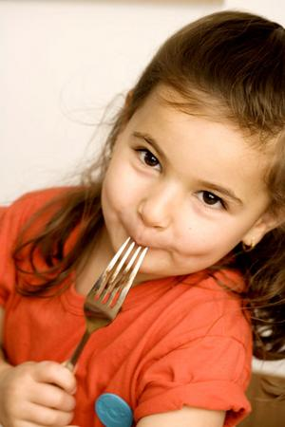
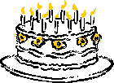
4. Часто то ли в течении дня вы перекусываете между завтраком, обедом и ужином?
а) никогда;
б) один-два раза;
в) три раза и больше.
5. Как часто вы едите свежие фрукты и овощи?
а) три раза в день;
б) три-четыре раза в неделю;
в) один раз.
6. Как часто вы едите шоколад, торты и пироженное?
а) раз в неделю;
б) от 1 до 4-х раз в неделю;
в) почти каждый день.

Slide 5
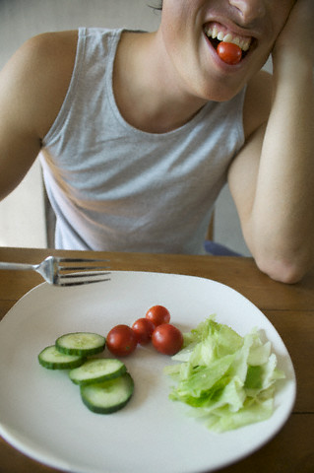
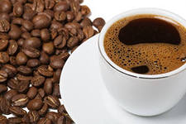
7. Вы любите хлеб с маслом?
а) почти не прикасаюсь к таким бутербродам;
б) иногда с чаем не отказываю себе в этом скором кушанье;
в) очень люблю и балую себя почти каждый день.
8. Сколько раз в неделю вы едите рыбу?
а) два-три раза и больше;
б) один раз;
в) один раз и реже.
9. Как часто вы едите хлеб и хлебобулочные изделия?
а) раз в день;
б) два раза в день;
в) три раза и более.
10. Сколько чашек кофе или чая вы выпиваете в день?
а) одну-две;
б) от трех до пяти;
в) шесть и больше.

Slide 6
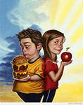
Подведем итоги.
Подсчитайте количество баллов. Ответ а - 2 очка, б - 1, в - 0.
21-24 очка, у вас отличный стол. Причин для беспокойства нет.
16-20 очков. Вы умело находите золотую середину в выборе блюд.
12-15 очков. Пересмотрите свое отношение к питанию.
0-11 очков. То, как вы питаетесь, из рук вон плохо! Более того, существует серьезная опасность для вашего здоровья.

Slide 7
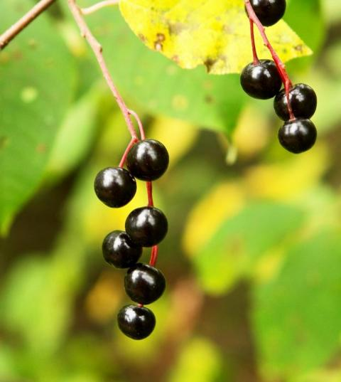
Землю сушит зной, человека …
К слабому и болезнь …
Быстрого и ловкого …
Заболел живот, держи …
Голову держи в холоде, …
В здоровом теле - …
Любящий чистоту – …
Поработал -

Slide 8
Древние греки мало болели, но долго жили!

Slide 9
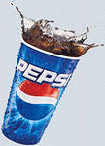
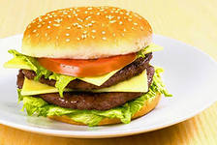
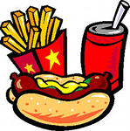
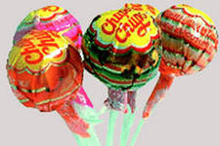
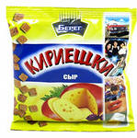
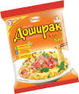
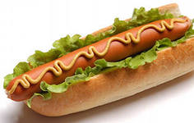
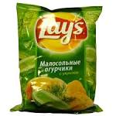

Slide 10
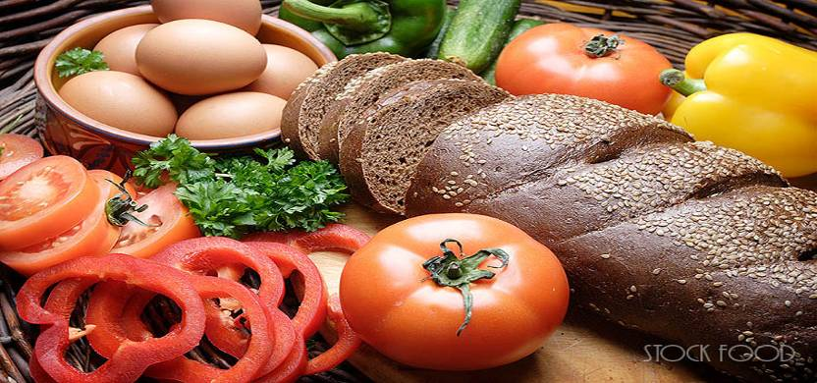
«Мы живём не для того, чтобы есть, а едим для того чтобы жить» древнегреческий философ Сократ(470-399 до н.э.)

Slide 11
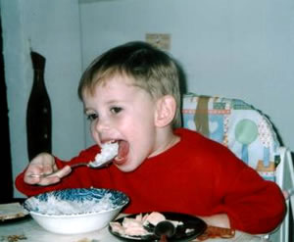
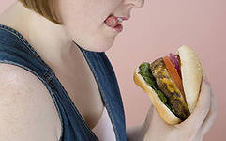
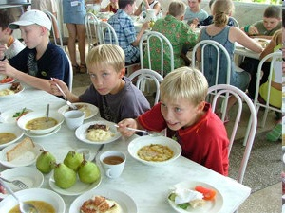

Slide 12
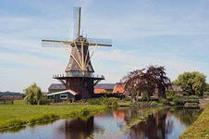
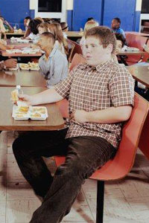
«Мельница живёт водою, а человек едою»

Slide 13
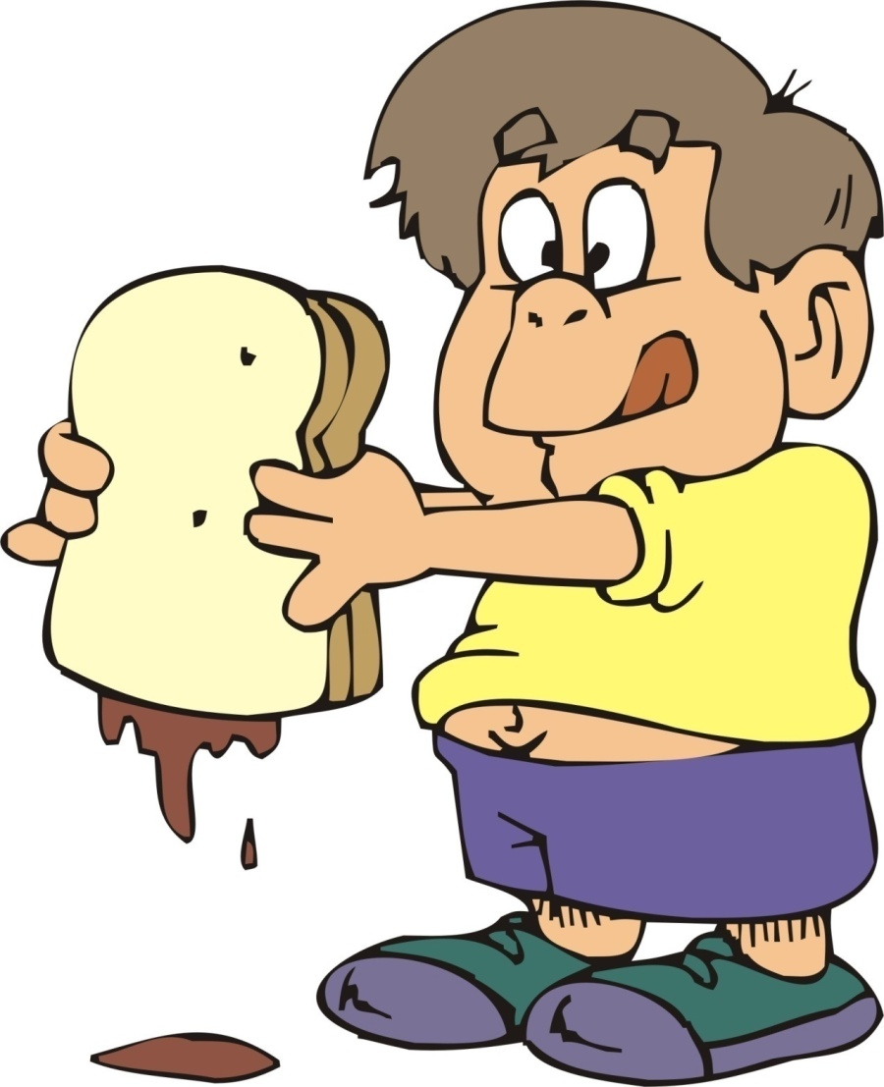
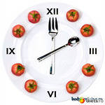
Даже в состоянии покоя человек расходует энергию.
Например, в состоянии покоя расход энергии в 1 час на 1 кг массы тела равен 1 килокалории.
Если вы весите 45кг, то в час расходуете 45 ккал, а в сутки – 1080 (45*24).
Каждый из вас по этой формуле может узнать свои показатели.

Slide 14
ПИРАМИДА ПИТАНИЯ, рекомендованная Всемирной Организацией здравоохранения

Slide 15
ПРИНЦИПЫ ЗДОРОВОГО ПИТАНИЯ
1. Еда необходима, чтобы поддерживать жизнедеятельность нашего организма.
2. Питание должно быть полноценным, т.е. разнообразным.
3. Питание должно быть регулярным и умеренным

Slide 16
Научно исследовательская лаборатория «БУДЬ ЗДОРОВ»

Slide 17
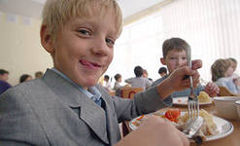
«Всё полезно, что в рот полезло?»

Slide 18
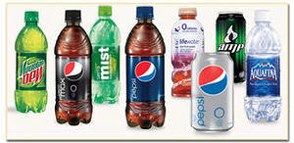
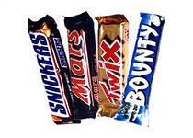
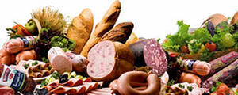
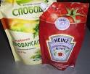
Вредная пятерка
Сладкие газированные напитки: «Кока-кола», «Спрайт» и другие.
Созданы не для утоления жажды, а для ее вызывания. Отличаются гигантским содержанием сахара: в одном стакане не менее пяти чайных ложек.
Картофельные чипсы, особенно приготовленные не из цельной картошки, а из пюре. В сущности, это смесь углеводов и жиров плюс искусственные вкусовые добавки.
Сладкие шоколадные батончики. Большое количество сахара, химические добавки, высочайшая калорийность.
Сосиски, сардельки, колбаса, паштеты и другие продукты с так называемыми скрытыми жирами. В их составе сало, нутряной жир, свиная шкурка занимают до 40% веса, но маскируются под мясо, в том числе и с помощью вкусовых добавок.
Жирные сорта мяса, особенно в жареном виде.
Оказалось, что нет ничего страшнее сосиски в тесте в сочетании с лимонадом!
Многие врачи к этой вредной пятерке добавляют еще и жевательные конфеты, чупа-чупсы, майонез, кетчуп, лапшу быстрого приготовления, порошковые напитки.
Во всех этих продуктах много химии: заменителей, красителей, растворителей. Если есть много такой пищи, ядовитые вещества накапливаются, и вспыхивает болезнь.

Slide 19
ОПАСНО!

Slide 20
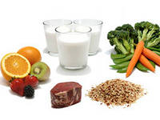
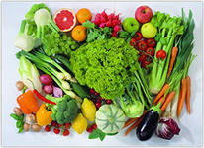
Полезная десятка
1 | Яблоки.
2 | Лук.
3 | Чеснок.
4 | Морковь.
5 | Грецкий орех.
6 | Рыба.
7 | Молоко.
8 | Мед.
9 | Бананы.
10 | Чай.

Slide 21
з
д
о
р
о
в
ь
е

Slide 22
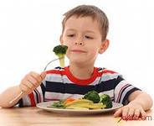
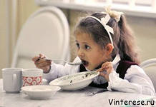
«Здоровье – это вершина, на которую человек должен подняться сам»
И. Брехман.

